Slide 1
第4讲 嵌入式实时内核基础
第一部分

Slide 2
4.1 嵌入式实时内核的关键设计问题
1、实时性
实时性指实时内核应保证系统尽可能对外部事件产生响应.
（1）确定性
实时性 通常与确定性密切相关。确定性是指系统对外部事件相应的最坏时间是可预知的。
对一个实时内核实时性与确定性都要考虑。一个系统是确定的，可认为它在固定、预先的时间间隔内操作。

Slide 3
（2）响应性
与确定性有关但又与之区别的是响应性。确定性关心的是系统在识别一个外部事件 （通常为中断形式）之前有多长的延迟；而响应性则是在识别外部事件后，系统花多长时间来服务该事件。
（3）响应时间
确定性和响应性结合在一起构成了对外部事件的响应时间。
对于多任务，可考虑中断响应时间、任务响应时间。

Slide 4
响应时间
响应性
确定性
中断请求
初始化
开始执行
执行
中断结束
中断开始

Slide 5
2 可移植性
3可靠性
4用户控制

Slide 6
2 可移植性
移植工作可分为异种处理器平台和同种处理器平台之间的移植两种。

Slide 7
3可靠性
􀁺 在非实时系统中一个瞬时错误可以简单地通过重新引导系统来解决。 在多处理机非实时系统中一个处理机的失败可能在修复或代替该处理机之前造成服务级别的降低。 但是，实时系统需要实时响应和控制事件，性能的丧失或降低可能造成灾难性的后果。可靠性分析、设计是极为重要的。

Slide 8
4 用户控制
在一个典型的非实时操作系统中，用户或者不能控制操作系统的调度功能，或者只能提供粗略的指导，如将用户编组进入多于一个优先级的类别。
在RTOS中，允许用户精细控制任务优先级是基本功能。
– 用户应该能够区分硬实时任务和软实时任务，并在每个类别中指定相对的优先级。
– 一个RTOS也能够指定这类特征，如分页或者进程切换，哪些进程必须总是驻留在主存中，使用哪个磁盘传输算法，在各种优先级类别中的进程有哪些权利，等等。

Slide 9
关于实时内核的重要原则
支持多任务
支持抢占式多任务
支持优先级调度
支持可预测的任务同步机制
实时内核的运行时间（中断延迟、任务切换延迟等）可知并预测
系统调用的确定性

Slide 10
4.2嵌入式实时操作系统的基础
1．操作系统的功能(回顾)
具体来说，操作系统的主要功能有：进程、线程和资源管理、存储管理、设备管理、文件系统管理，对于现代流行的操作系统，还具有网络管理功能。

Slide 11
2 操作系统体系结构
整体单块结构OS
分层OS
客户机/服务器OS

Slide 12
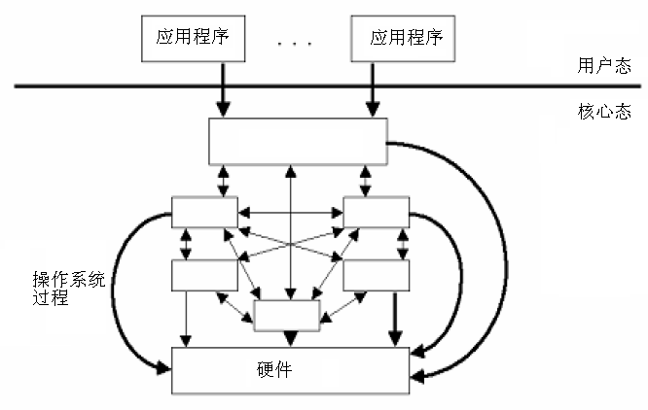
体系结构
单块结构

Slide 13
由许多模块组成,模块之间可以相互调用;此种操作系统常有两种工作模式:系统模式\用户模式，它们有不同的权限及执行空间。
这种结构很难调试和维护。如果一个模块修改，则对其他与之相关的模块影响大；模块越多，连接越多，软件会因为多重连接变得混乱。

Slide 14
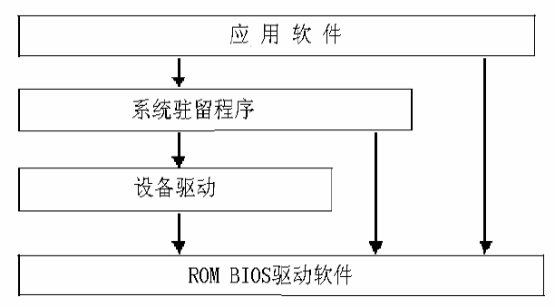
分层结构
层次结构的操作系统，提供了这样的管理机制：邻层通过接口进行访问，但上层的程序无权修改下层的数据，提高了系统的安全性。

Slide 15
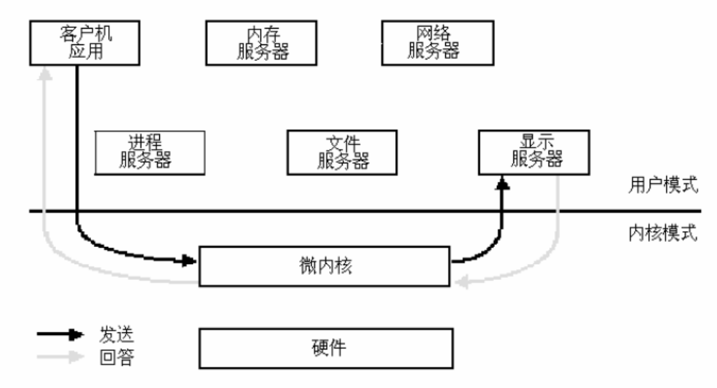
客户机/服务器OS

Slide 16
客户/服务器（微内核结构）的操作系统只有很小的内核：以完成任务管理、任务调度、通信等基本功能，而将其他功能作为服务器实现为操作系统任务或进程，并运行于用户模式，不再像一完整的操作系统内核的一部分。用户任务作为客户发出对服务器的请求，服务器予以相应，而微内核仅完成其基本功能。
易于调试、扩展和裁减。每个服务器在用户模式运行，一个服务器出错不会影响到整个内核，增强了系统的健壮性。
缺点：在性能上变差，如上下文切换开销增加。

Slide 17
3、进程、线程和任务概念
传统操作系统的焦点是进程的管理。每个时刻，要关心的是进程的状态、描述它所用的数据结构、进程切换等问题。

Slide 18
进程 process
进程的概念最初是由Multics的设计者在20世纪六十年代提出。在进程的定义中主要包括以下内容：
*一个正在执行的程序
*计算机中正在运行的程序的一个实例
*可以分配给处理器，并由处理器执行的一个实体；
*由一个顺序的执行线程、一个当前状态和一组相关的系统资源所刻画的活动单元。

Slide 19
任何现代操作系统 的基本功能都是需要对“进程”管理.操作系统给进程分配资源、允许进程共享和交换信息、保护每个进程的资源以免其他进程的干扰、允许进程的同步。
操作系统 要有为每个进程维护一个数据结构，用以描述进程状态和资源控制权，并允许操作系统行使控制。
进程由 代码、数据、堆栈 和 进程控制块PCB 构成。其中，进程控制块包含了操作系统用来控制进程所需要的信息，如进程状态、CPU寄存器、调度信息、内存管理信息、I/O状态信息。

Slide 20


执行引擎
文件
栈
状态
其他资源
数据
思想\
算法
进程
二进制程序
源程序

Slide 21
在早期的进程概念，包含以下两方面内容：
资源
调度执行

Slide 22
线程(thread)：为调度的基本单位，称之为轻量级进程，线程由以下几部分组成：
线程数据 每个线程有自己的私有空间(栈)
线程状态
保存线程所有属性的操作系统数据结构。
状态包括线程将执行的下一条指令的地址，以及线程是否在等待资源而处于阻塞状态，以及它正在等候哪一个资源的信息。
Notes:
线程的引入：例如，有一个Web服务器要进程的方式并发地处理来自不同用户的网页访问请求的话，可以创建父进程和多个子进程的方式来进行处理，但是创建一个进程要花费较大的系统开销和占用较多的资源。除外，这些不同的用户子进程在执行的时候涉及到进程上下文切换，上下文切换是一个复杂的过程。所以，为了减少进程切换和创建的开销，提高执行效率和节省资源，人们在操作系统中引入了"线程（thread）"的概念。

Slide 23
文件
栈
状态
其他资源
数据
二进制程序
栈
状态
进程
栈
状态
线程(执行
引擎)
具有多线程的进程

Slide 24
线程的主要优势:
创建开销少
中止花费时间少
切换时间短
同一进程内部通信效率高

Slide 25




进程与线程的使用模型
B
A（MSDOS）
(JAVA虚拟机)
C（UNIX）
D(WINDOWS)
大多数实时内核把整个应用当作一个没有定义的进程对待,应用将划分成多个任务处理,即采用单进程/多线程的模型,或简单的称之为任务模型,也有采用D方案的!

Slide 26
任务task
在嵌入式实时系统中,任务task通常是进程和线程的统称,并成为基本的调度单位.
任务与线程有许多相似之处.
采用多任务处理方式有如下优势:
*相对于前后台软件结构而言,多任务软件的每个任务规模小,每个任务更容易编码\调试,质量易的到保证.
*任务间独立性高,耦合性少,系统扩充较容易.
*实时性强,保证紧急事件的优先处理.

Slide 27
4、嵌入式实时操作系统与通用操作系统的异同
嵌入操作系统安时间约束的要求:
实时嵌入操作系统(RTOS)
非实时嵌入操作系统
实时嵌入式操作系统与通用操作系统的相似之处:
软件\硬件资源的管理
为应用提供基本的OS服务
从软件应用抽象硬件

Slide 28
实时嵌入式操作系统与通用操作系统的不同之处:
RTOS强调的典型特征:
快速的任务切换
体积小,即内核小,通常采用微内核设计方案
迅速响应外部中断的能力
通信和同步
信号量、消息队列实现多任务间的强调任务优先级
调度
并采用抢占(剥夺)式的调度算法,尽管在一些 RTOS中采用轮时间片的算法(非抢占).

Slide 29
设置最小化关中断时间
有一个满足要求的实时实钟
从应用的角度:RTOS运行在目标上,实质是一段嵌入在目标代码中的程序,一般系统复位后首先执行,应用则建立在此基础上.

Slide 30
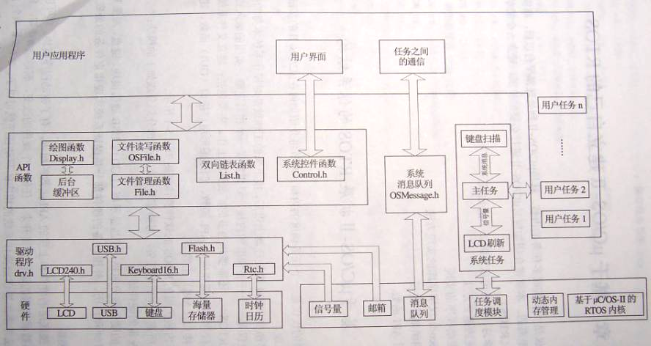
下图是一个微内核\层次\模块设计方案

Slide 31
信号
消息队列 邮箱
调度器
时间管理服务 中断处理服务
I/O管理
实时嵌入式操作系统内核部件

Slide 32
5、任务管理
任务 task
任务的定义及其主要特性
任务是一个具有独立功能的无线循环的程序段的一次活动，是实时内核调度的单位，具有动态性、并行性和异步独立性。
动态性：任务状态的转换
并发性 系统中同时存在多个任务
异步独立性 每个任务各自按互相独立的不可预知的速度运行，走走停停。

Slide 33
任务的内容：
*代码：即一段可执行的程序
*数据,任务需要的相关数据(变量\ 工作空间\缓冲区)
*堆栈
*程序执行的上\下文环境.
任务可详细的由一些参数集合及其所支持它的数据结构描绘.在任务创立时,每个任务具有
一个相关的名字、一个唯一的ID、优先级、一个任务控制块、一个堆栈、任务例程， 这些部件可组成所谓的任务对象.
TCB.(记录任务属性)

Slide 34
任务控制块
前一个TCB的指针
后一个TCB的指针
指向任务的指针
任务代码(例程)
指向任务堆栈指针
void task_1(void *pdata)
{
………
for(; ;)
………
}
任务优先级
。。。。。。
任务堆栈
任务
R0-Rn
PC
PSW
任务节点的组成

Slide 35
TCB
TCB
TCB
任务
代码
任务
代码
任务
代码
堆栈
堆栈
堆栈
任务1
任务2
任务N
任务链表

Slide 36
任务分类:
按照到达情况的可预测性,任务可以划分为周期性任务(periodic task)\非周期性任务,非周期任务还可以分为最小到达间隔时间限制的非周期任务、没有到达时间限制的非周期任务。
按重要程度,又分为关键任务(critical task )和非关键任务(non-critical task )。

Slide 37
任务的约束参数
任务的特性可以通过优先级（priority）、周期(period)、计算时间（computation times ）、就绪时间（ready time）、截至时间（deadline）

Slide 38
任务管理
任务状态与状态迁移（变化）
不同的实时内核实现方式对任务状态定义不尽相同，但都可以归结为以下三种基本状态：
*等待（waiting ）:等待某个事件或资源
*就绪（ready）：任务等待获得处理器资源, 任务拥有除了CPU 以外其他所有需要的资源。
*执行(running):任务获得处理器资源，所包含代码正在被执行

Slide 39
任务管理
运行态
获得CPU
需要资源
最高优先级任务
被高优先级抢占或超时
就绪态
等待态 或阻塞
获得资源,
非最高优先级任务
任务被初始化并进入有限状态机
任务执行的有限状态机模型

Slide 40
任务管理
在单处理器系统中，在某个时刻只有一个任务在CPU中执行，若无任何事情则运行空闲任务；任何一个可执行的任务都应该是处于就绪状态，调度算法可从就绪队列中选择一个要执行的任务.

Slide 41
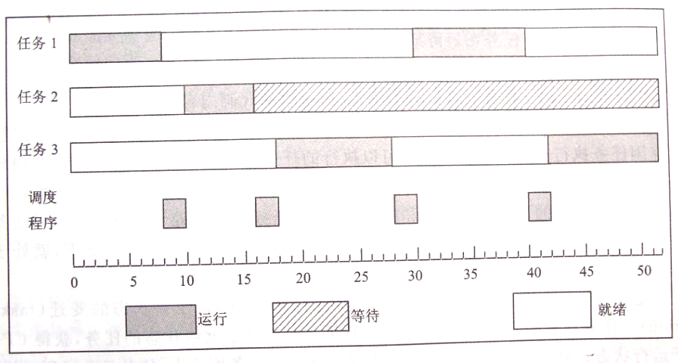
状态随时间变化图

Slide 42
任务的典型结构
当为任务编写代码时，用下面的 两种结构之一建造任务：
*运行到完成：对初始化和启动最有用，运行一次
*无限循环 ：应用任务，可多次运行
运行到完成的任务伪代码
RunToCompletion Task()
{ initialize application;
Create “endless loop task”;
Create kernel object;
Delete or suspend this task;
}

Slide 43
Endlessloop task()
{ Initialization code;
while(true)
{ body;
一个或多个阻塞调用；
}
}

Slide 44
任务切换
任务切换是指保存当前任务的上下文,并恢复需要执行任务的上下文的过程,它发生在一个运行的当前运行转为就绪态、等待态,另一个任务由就绪转为运行态.
任务上下文(context)是指CPU寄存器中的全部内容.
这些内容保存在当前任务的保存区,比如自己的堆栈\或TCB 中.

Slide 45
任务1
实时内核调度程序
任务2
时间
保存任务1的上下文到TCB1
从TCB2恢复任务2的上下文
保存任务2的上下文到TCB2
从TCB1恢复任务1的上下文

Slide 46
任务切换的步骤
导致任务切换的条件
当一个任务运行完毕时；
当一个任务由于I/O、信号量或其他的某个原因被阻塞时；
当一个I/O中断发生时，表明某个I/O操作已经完成，而等待该I/O操作的任务转入就绪状态或者高优先任务强占该任务；
采用时间片轮转调度时，时间片用完 ，则应将此任务变为就绪，可将另一个任务投入运行。
高优先级任务就绪，若基于优先级的抢占式调度，则当前任务停止，使高优先级处于运行状态。

Slide 47
任务队列
就绪队列
新任务
调度
释放CPU
CPU
超时
等待队列
等待资源
获得资源
队列由任务块TCB组成
TCB1
TCB2
TCB3
Head
null

Slide 48
就绪队列
新任务
调度
释放CPU
CPU
超时
等待队列1
等待资源1
获得资源1
等待队列2
等待资源2
获得资源2
等待队列n
等待资源n
获得资源n

Slide 49
对于就绪任务,采用队列方式管理,在基于优先级的调度处理中,要获得最高优先级的就绪任务,可采用以下方式:
任务就绪,将就绪任务的TCB放在队尾,遍历时间长.
就绪队列按优先级从高到低排,新的就绪任务应插在合适合适位置
上述方式中,所花费时间与任务数量有关,具有不确定性,
为提高实时内核的确定性,可采用“优先级位图”的就绪任务算法.
位图就绪表算法应用于ucOS/II、
Small RTOS51中

Slide 50
priorityGRP中的第i位对应priority_tbl[i], 若priorityGRP中的第i位=1，表示priority_tbl[i],有就绪任务
设置两个变量
char priorityGRP;
char priority_tbl[8];
管理64个优先级
priorityGRP
7
6
5
4
3
2
1
0
7
6
5
4
3
2
1
0
priority_tbl[0]
15
14
13
12
11
10
9
8
priority_tbl[1]
23
22
21
20
19
18
17
16
priority_tbl[2]
31
30
29
28
27
26
25
24
priority_tbl[3]
39
38
37
36
35
34
33
32
priority_tbl[4]
47
46
45
44
43
42
41
40
priority_tbl[5]
55
54
53
52
51
50
49
48
priority_tbl[6]
63
62
61
60
59
58
57
56
priority_tbl[7]

Slide 51
任务优先级与两个变量priorityGRP，priority_tbl的关系
char prio;
7
6
5
4
3
2
1
0
在priority_tbl
的位置
在priorityGRP
的位置
0 0(64个优先级 时)
High3Bit
Low3Bit

Slide 52
priorityGRP
priority_tbl
7
6
5
4
3
2
1
0
优先级最高任务
X
[0]
7
6
5
4
3
2
1
0
[1]
15
14
13
12
11
10
9
8
[2]
23
22
21
20
19
18
17
16
[3]
31
30
29
28
27
26
25
24
[4]
39
38
37
36
35
34
33
32
Y
[5]
47
46
45
44
43
42
41
40
[6]
55
54
53
52
51
50
49
48
[7]
63
62
61
60
59
58
57
56
prio
任务优先级
0
0
Y
Y
Y
X
X
X
优先级最低任务
prio
0
0
0
0
1
1
0
0
12
（空闲任务）
任务优先级号
prio
0
0
0
1
0
1
0
1
21

Slide 53
设置优先级到priorityGRP的映射表
char priority_maptbl[8];
priority_maptbl数组元素的下标与任务优先级变量prio的高3位相对. priority_maptbl的数组元素对应的二进制值中,位1为1的位表示priorityGRP的对应位为1.
(4)设置优先级判定表
char priority_dectbl[256];
下标 | 二进制值 | 下标 | 二进制值
0 | 00000001 | 4 | 00010000
1 | 00000010 | 5 | 00100000
2 | 00000100 | 6 | 01000000
3 | 00001000 | 7 | 10000000

Slide 54
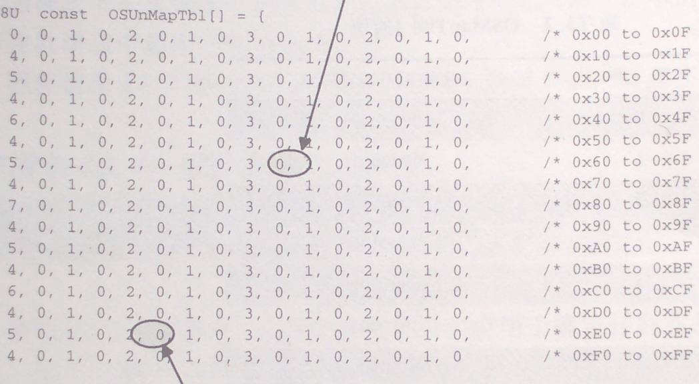
priority_dectbl[]

Slide 55
(1)获得就绪态的最高级
High3Bit= priority_dectbl[priorityGRP ];
Low3Bit=priority_dectbl[priority_tbl[High3Bit]];
Prio=(High3Bit<<3)+ Low3Bit;
例
如priorityGRP为00010010(0x12),则查表High3Bit为1(001);
此时, 若priority_tbl[001]的二进制值为00001010(0x0A),查priority_dectb表则Low3Bit为1(001),所以优先级为00001001(9)
(2)根据优先级确定调度相应任务

Slide 56
(3)任务进入就绪态
任务进入就绪态，需要把任务优先级转换为priorityGRP
和priority_tbl中的表示，转换过程可表示为
priorityGRP|= priority_maptbl[prio>>3];
priority_tbl[prio>>3] |= priority_maptbl[prio&0x7];

Slide 57
(4)任务退出就绪态
if((priorityGRP[prio>>3] &=~ priority_maptbl[prio&0x7] ) = =0)
priorityGRP &= ~ priority_maptbl [prio>>3]

Slide 58
任务管理机制(参考后面的μC/ OS内核分析)
任务管理用来对任务状态的直接控制、访问。实时内核的任务管理是通过系统调用来体现的。这些调用包括任务创建、任务删除、任务挂起、任务唤醒、设置 任务属性等。
任务创建
任务删除
任务挂起
任务唤醒

